Slide 1
Ciudad de Hillsboro McKinney Elementary School Proyecto de Rutas Seguras a las Escuelas
Casa Abierta de la Comunidad
16 de junio de 2023 | 6:30 pm–8:00 pm
Cafetería de la McKinney Elementary School

Slide 2
Participación de Financiamiento de Otras Agencias
Departamento de Transporte de Oregon
Subvención para la Construcción
de Rutas Seguras a las Escuelas
$216k
Condado de Washington
Programa de Mejora del Transporte
en las Calles Principales
$54k

Slide 3
Mejoras en la Seguridad
El proyecto aumentará la seguridad de los peatones en el área peatonal de la escuela primaria de McKinney Elementary School al:
Instalar aceras, rampas en las cunetas e iluminación a lo largo del lado este de la NW Connell Avenue, desde la NW Val Street hasta la NW Darnielle Street.
Instalar aceras a lo largo del lado oeste de la NW 7th Avenue y la NW Darnielle Street hasta aproximadamente a 140 pies hacia el norte.

Slide 4
Calendario del Proyecto (Verano de 2022 – Verano de 2023)
Diseño Preliminar Verano de 2022
Investigaciones y
Coordinación con los
Propietarios del Terreno Verano de 2022
Documentación para
la Concesión
de Permisos Invierno de 2023
Adjudicación de la
Licitación
de Construcción
Primavera de 2023
Difusión Pública
Verano de 2023
Inicio de la Construcción Verano de 2023

Slide 5
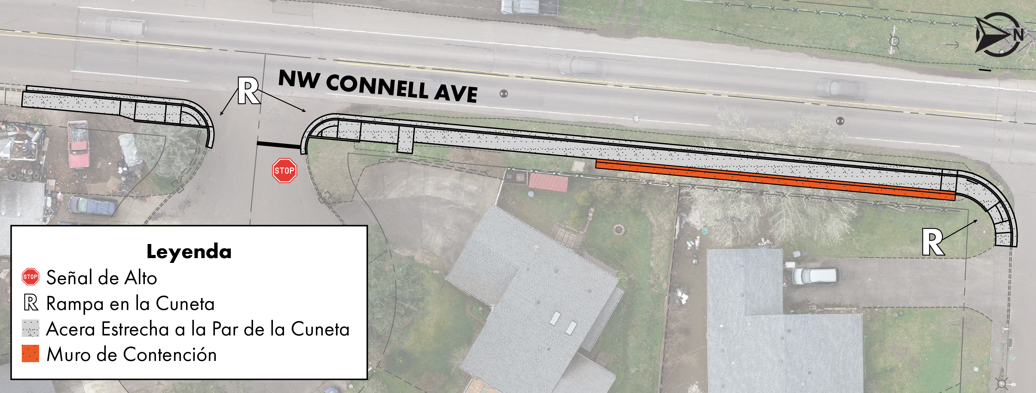
Diseño Actual – Connell Avenue

Slide 6
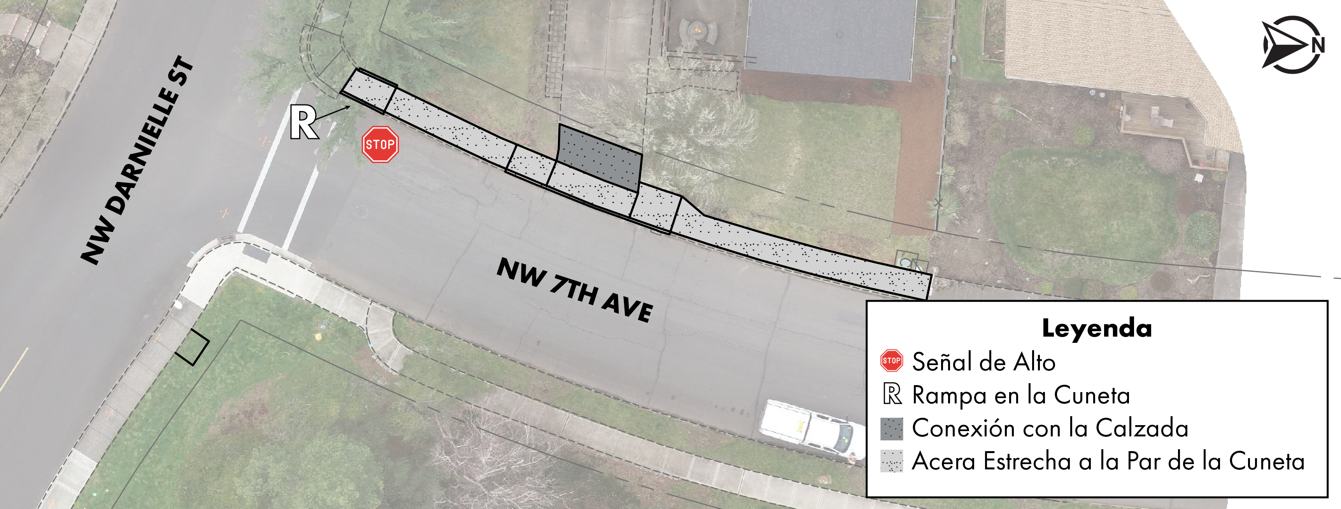
Diseño Actual – 7th Avenue

Slide 7
Progreso del Proyecto
2022 |  |  |  |  |  |  |  |  | 2023
Primavera | APR | MAY | Verano | JUL | AUG | Otoño | OCT | NOV | Invierno | JAN | FEB | Primavera | APR | MAY | Verano/Otoño | JUL | AUG | SEPT
Difusión Pública Inicial
Diseño Preliminar
Documentación para la Concesión de Permisos
Difusión Pública
Investigaciones y Coordinación con los Propietarios del Terreno
Adjudicación de la Licitación de Construcción
Recopilación de Datos

Slide 8
Brown Contracting
browncontracting.net
T: 541.338.9345
F: 541.338.9346

Slide 9
Contáctenos: Chrissy Dawson – Administradora del Proyecto chrissy.dawson@hillsboro-oregon.gov 503.681.5045 Dan Young – Gerente de Construcción dan.young@hillsboro-oregon.gov 503.681.6489

